Slide 1
Innovation –
Welche Anforderungen stellt die Wirtschaft?

Slide 2
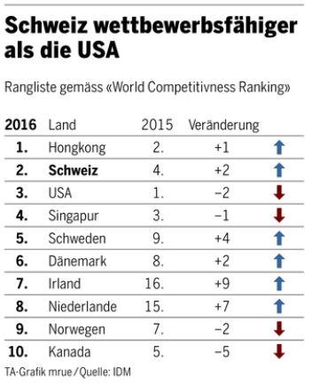
IMD - Ranking
Stärken der Schweiz:
- Flexibilität
- Widerstandsfähigkeit
- Gute Infrastruktur
- Arbeitsmarktbedingungen
- Innovativ

Slide 3
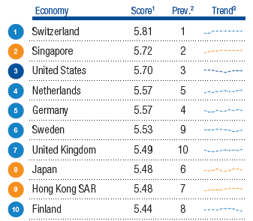
GCI – Ranking 2016
Seit 7 Jahren auf Platz 1
Stärken von Industrie/Handwerk
High Tech
Hohe Qualität
Kleinserien / individuelle Lösungen
Zuverlässigkeit
Innovativ
Quelle: World Economic Forum

Slide 4
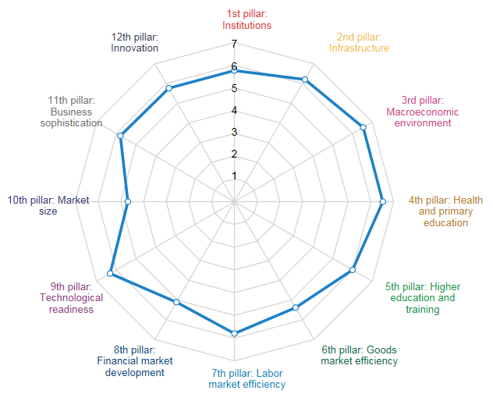
Schweiz 2016
Quelle: World Economic Forum

Slide 5
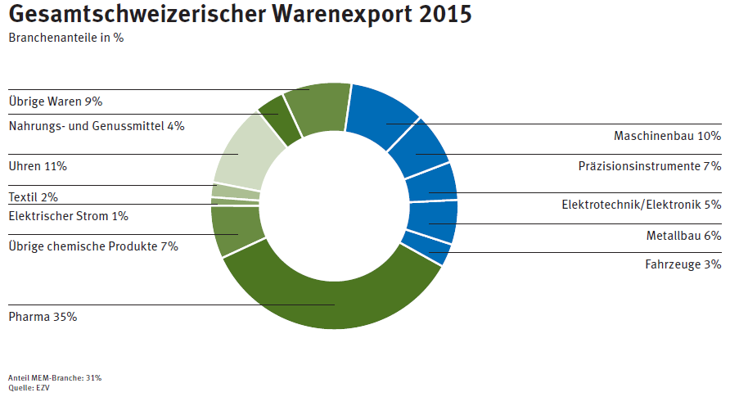
Schweiz 2015
ca. 1/3 des BIP
58% gehen in die EU

Slide 6
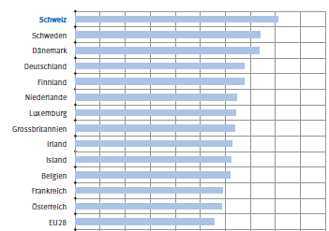
Fazit 1: Innovation
Die Schweiz braucht weiterhin
Innovationen
Qualifizierte Fachkräfte
Quelle: EU Kommission, Innovationsranking

Slide 7
Risiko 1: Überregulierungen
1. Komplizierte Gründung von start up’s
2. Höhere Kosten zur Erfüllung von Vorschriften
Stärkere Bindung von qualifizierten Fachkräften
Schwächung des Milizsystems
Sinkende Qualifizierung der Aufsichtsbehörden
Widersprechende Vorschriften
>>> Fehlende Ressourcen für Innovation

Slide 8
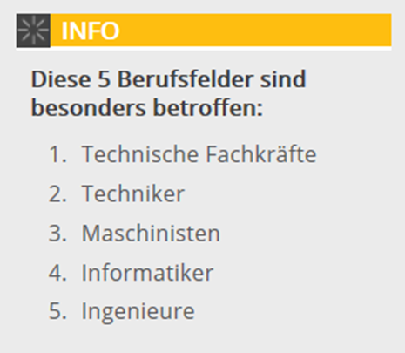
Risiko 2: Fachkräftemangel
1. Hoher Automatisierungsgrad und neue Technologien
2. Zu wenig Ausbildungsstellen
3. Überalterung der Gesellschaft
Niedrige Arbeitslosenrate DACH

Slide 9
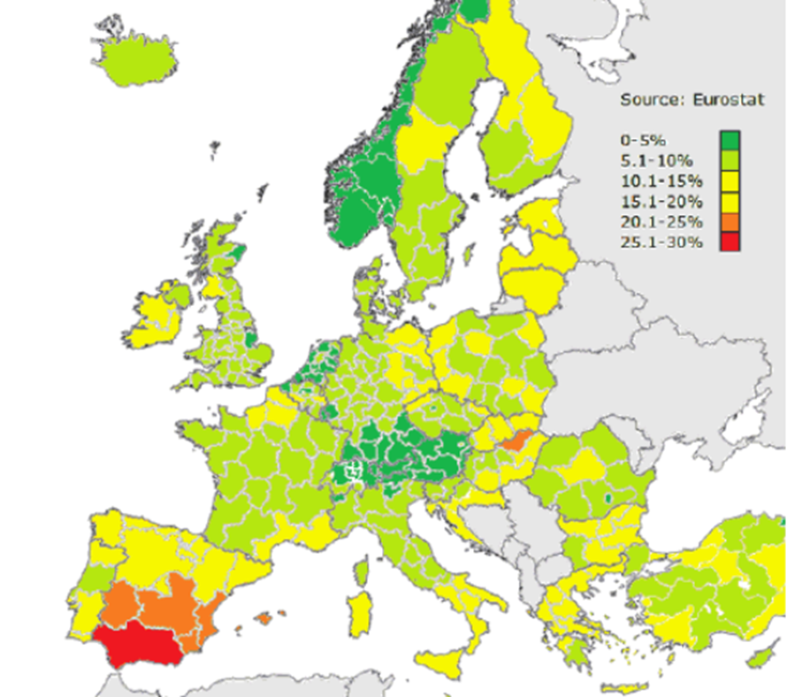
Arbeitsmarkt Europa 2016
Risiken für die Schweiz:
Knowhow-Verlust mangels Nachwuchs
Lohnsteigerungen wegen nat. Wettbewerb um qualifizierte Mitarbeiter
Schlechtere Qualifizierung überwachender Behörden
Auswanderung von Unternehmen / Unternehmensbereiche
Sinkende Produktionsleistung

Slide 10
Risiko 3: Bildungsangebot
1. Sinkende Lernendenzahlen bei technischen Berufen
2. Fachkräftemangel bei Lehrkräften
Inhouse-Bildung bindet qualifizierte Fachkräfte
Unpassendes Lehrangebot
>>> Fehlende qualifizierte Mitarbeiter

Slide 11
Risiko 4: Innovationstrends verpassen
1. Digitalisierung ist der Zukunftsmarkt
2. Megatrends nicht erkennen
Keine freie Kapazitäten
Anforderungen der neuen Mitarbeitergeneration
>>> Die Schweiz kann oberste Innovationsränge verlieren (Image)

Slide 12
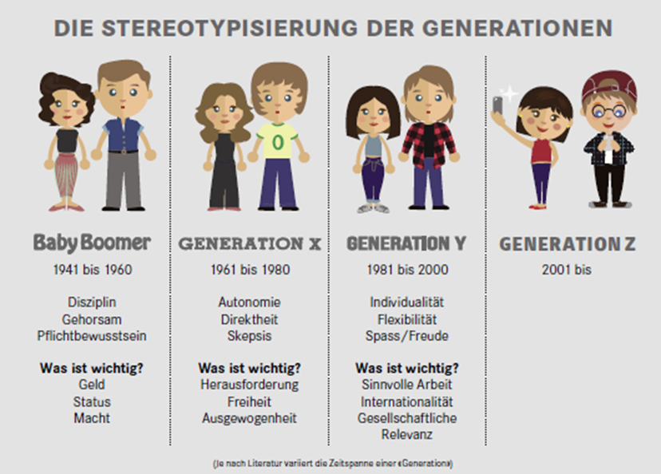
Generation Y
Bevorstehende Pensionierungswelle
Andere Interessen neuer Generationen
Quelle: TWICE-Magazin der Handelskammer beider Basel, Ausgabe 3 / 2015

Slide 13
Anforderungen der Wirtschaft
1. Engere Zusammenarbeit zwischen Wirtschaft und Politik
2. Technikfächer bereits in der Schule anbieten
Chancen für weibliche Fachkräfte verbessern
Hochqualifiziertes Bildungsangebot aufrechterhalten
Stopp weiterer entwicklungshemmender Regulierungen
>>> Bereitschaft zum Zuhören und Kompromisse schliessen

